Slide 1
Entity Framework 6 – Code First Migrations

Slide 2
Varför EF-Code First?
Förklara varför ORM ochch Varför Code First.

Slide 3
EF -Bastruktur
Install-Package EntityFramework
Models\ValuesModel.cs
Context.cs
ValuesRepository.cs (sync)
Using i service ger garanterat lokal transaktion om flera repo.anrop
DAL eget projekt, medför DataContracts och Converters

Slide 4
EF - Migrations
Enable-Migrations (DAL default project)
Auto vs Manuell (default)
Hur ser en migrering ut?
Migrations i team??
Add-Migration "Initial“
Update-Database (-TargetMigration)

Slide 5
EF - Async
Uppdatera Controller
Async/await hela vägen.

Slide 6
EF – Prestanda
Snygg LINQ, ful SQL… (ej batch insert etc)
UsingContextWithoutDetectChanges
Små förändringar i LINQ ger stora förändringar i SQL, t ex:

Slide 7
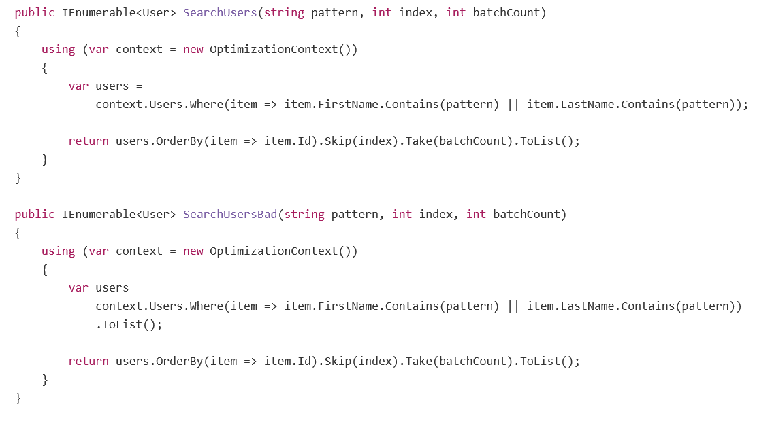
EF – Prestanda, skillnad?

Slide 8
Summering
Code First löser version hantering av db och bra testbarhet (i jämförelse med SP:s)
Snabbt att bygga datalager, men ooptimerat.
Optimera där det behövs, lasttester för att identifier var!

Slide 9
Frågor?

